Slide 1
ESTUDO METÓDICO
O EVANGELHO SEGUNDO O ESPIRITISMO
CAPÍTULO 5
3. BEM E MAL SOFRER
PERDA DE PESSOAS AMADAS TORMENTOS VOLUNTÁRIOS
BEM - AVENTURADOS OS AFLITOS

Slide 2
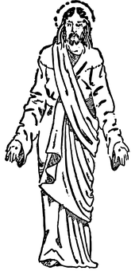
SOBRE AS PALAVRAS DO CRISTO:
“BEM-AVENTURADOS OS AFLITOS, O REINO DOS CÉUS LHES PERTENCE.”
REFERIA-SE - ÀQUELES QUE, DIANTE DA DOR, PROVAM SUA FÉ, SUA PERSEVERANÇA E SUA SUBMISSÃO À VONTADE DE DEUS.
NÃO SE REFERIA - A TODOS OS QUE
SOFREM, MAS AOS QUE SOFREM BEM.
MENSAGEM DE LACORDAIRE
Havre - 1863

Slide 3
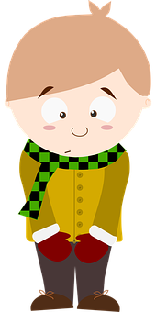
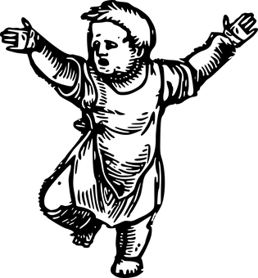
PERANTE O SOFRIMENTO
DOMINE:
A CÓLERA
O DESESPERO
A IMPACIÊNCIA
AQUELES QUE SABEM SOFRER, TERÃO CENTUPLICADA A ALEGRIA QUE LHES FALTA NA TERRA.
LACORDAIRE

Slide 4
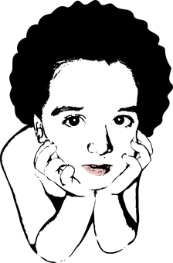
DIANTE DA PERDA DE PESSOAS AMADAS
CONSIDERAR:
DEUS NADA FAZ SEM UM FIM INTELIGENTE,
E TUDO TEM SUA RAZÃO DE SER.
A OBEDIÊNCIA À VONTADE DE DEUS
OS INTERESSES ESPIRITUAIS
AS ESPERANÇAS DA VIDA FUTURA
AS RAZÕES DIVINAS
SANSON, PARIS - 1863

Slide 5
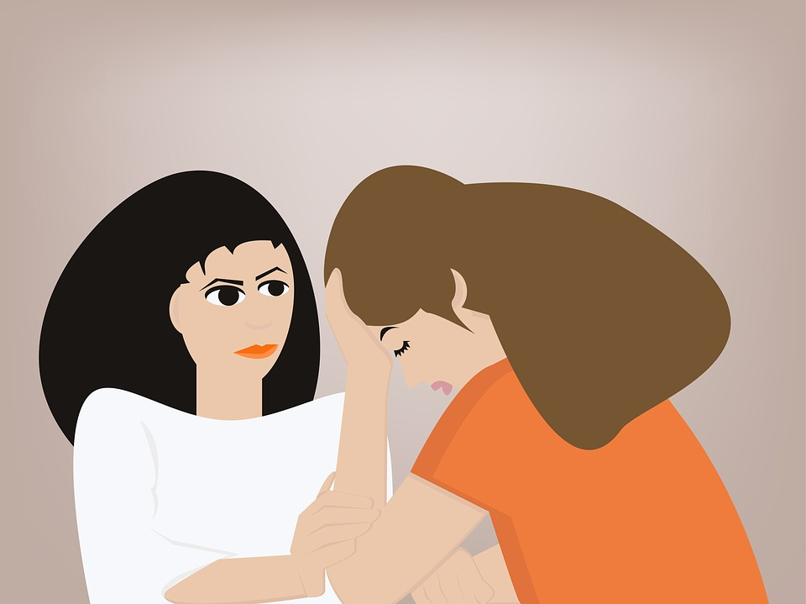
OS TORMENTOS VOLUNTÁRIOS
CAUSA:
COLOCAR OS PRAZERES MATERIAIS ACIMA DOS PRAZERES DA ALMA.
ALÉM DAS VICISSITUDES INEVITÁVEIS, O HOMEM
CRIA PARA SI TORMENTOS QUE ELE PODERIA EVITAR.
Fénelon - Lião, 1860

Slide 6
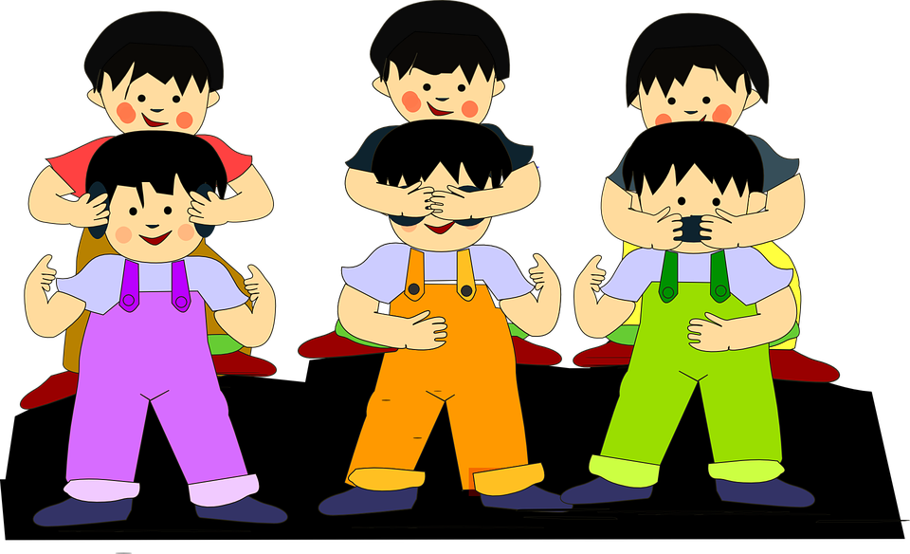
CONCLUSÃO
COMO EVITAR TORMENTOS VOLUNTÁRIOS?
TRABALHANDO POR SE MELHORAR
MORALMENTE E INTELECTUALMENTE.

Slide 7
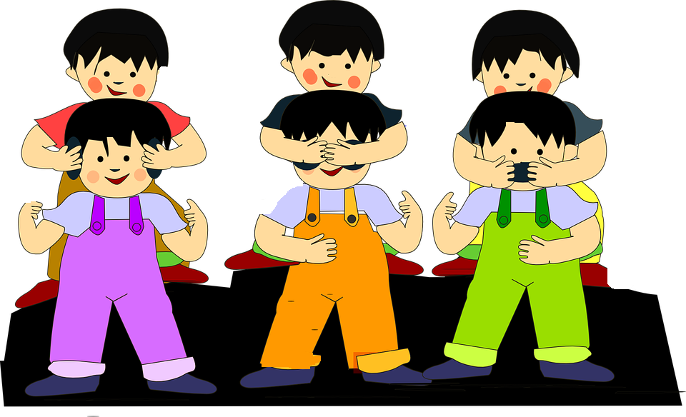
PARA A GENTE PENSAR...
JOGO DOS
7 ERROS
TEMOS QUE SABER OUVIR,
ENXERGAR E FALAR NA
HORA CERTA!

